Slide 1
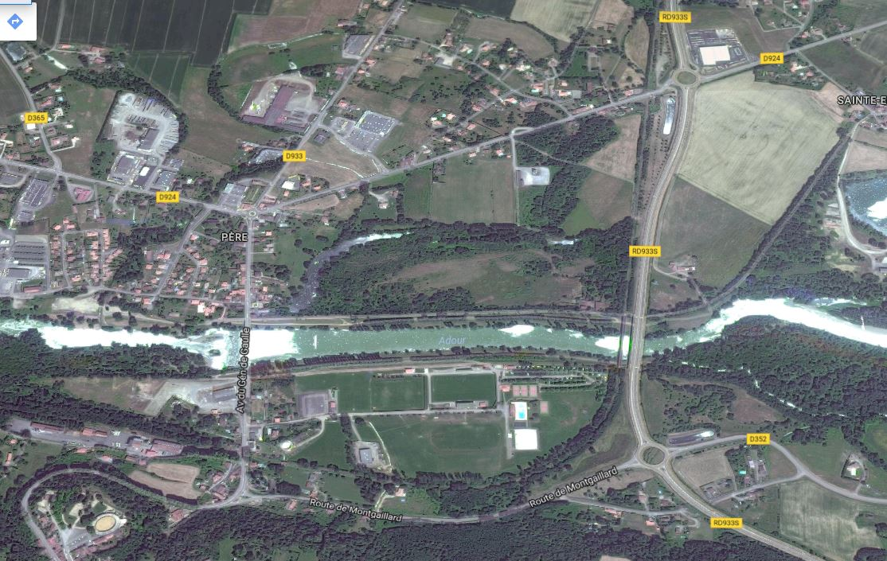
Mont de Marsan
Mont de Marsan
Aire sur Adour
Dax
Le Téré
Berges de l’Adour
PLAINE DES SPORTS
Accueil Tournoi
Ancienne gare
Centre ville
Hagetmau
Itinéraires vers les parkings ou la plaine des sports

Slide 2
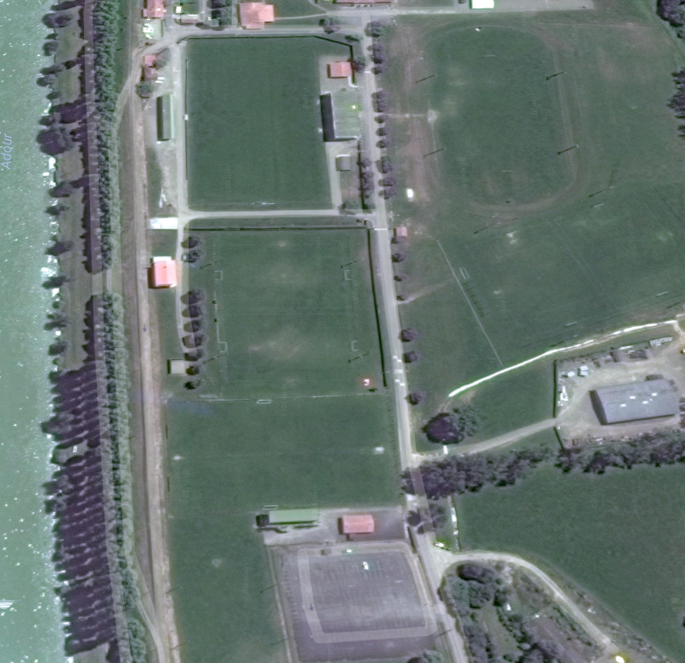
6
1
9
U7-U9
Terrain
5
Buvette
8
4
7
Restauration LAPACHERE
3
Pompier
1
2
Podium
10
Accueil Tournoi

